Slide 1
Abenteuer Gebet
Teil 3
“überfordert”

Slide 2
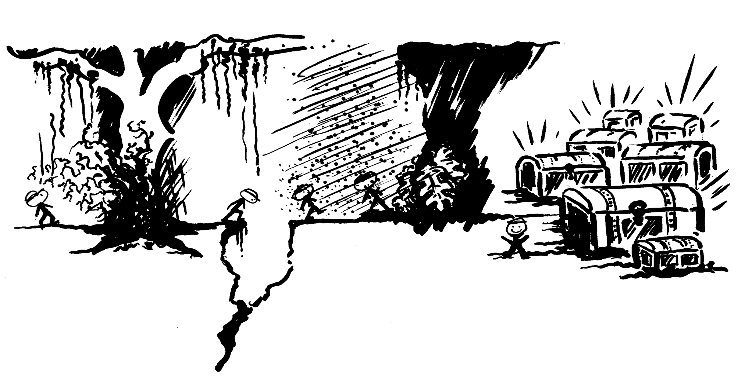
1
2
3
Seite 15

Slide 3
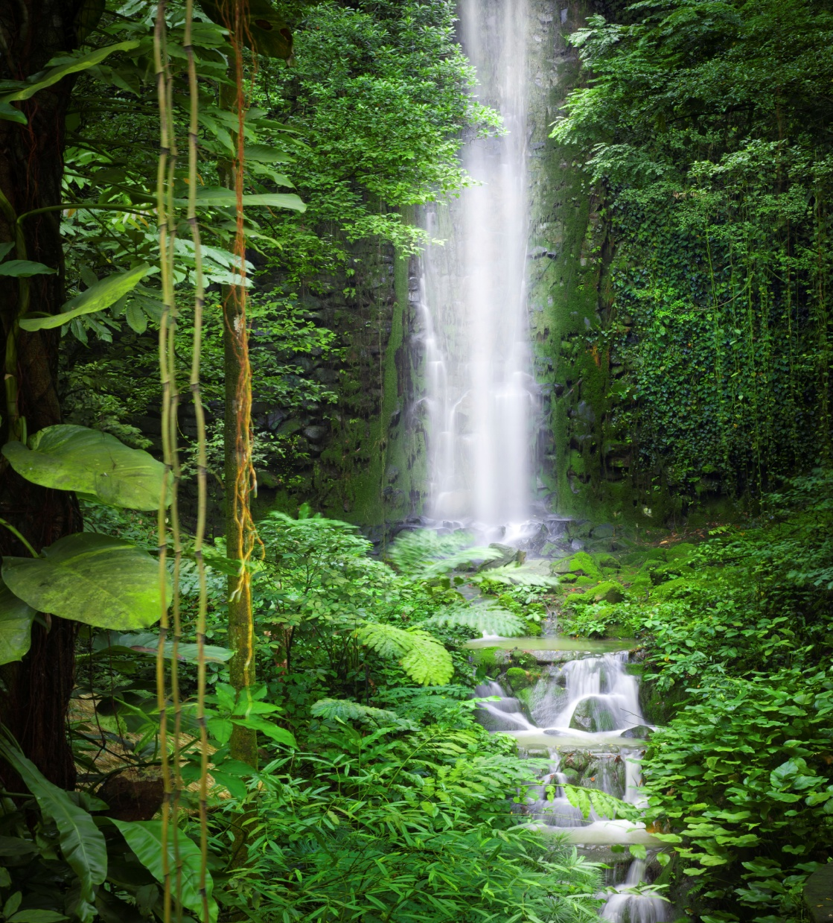

Slide 4
Psalm 27,7.8:
Höre mich, Gott, wenn ich rufe!
Hab Erbarmen mit mir und antworte!
Denn ich erinnere mich,
dass du gesagt hast:
«Suchet meine Nähe!»
Das will ich jetzt tun und zu dir beten.

Slide 6
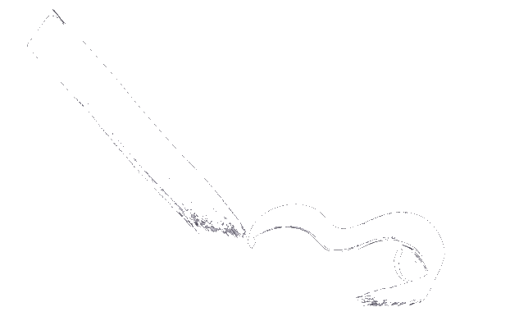
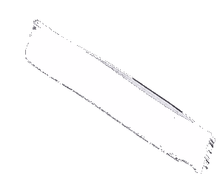
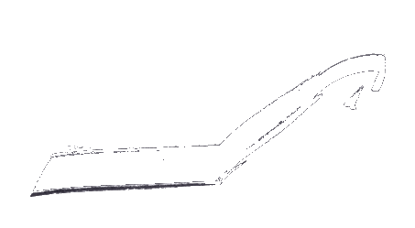
Johannes 10,28-30

Slide 7
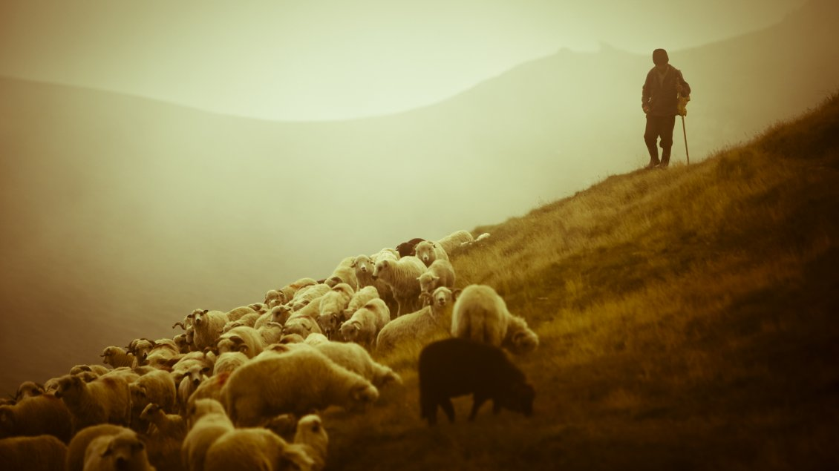

Slide 8
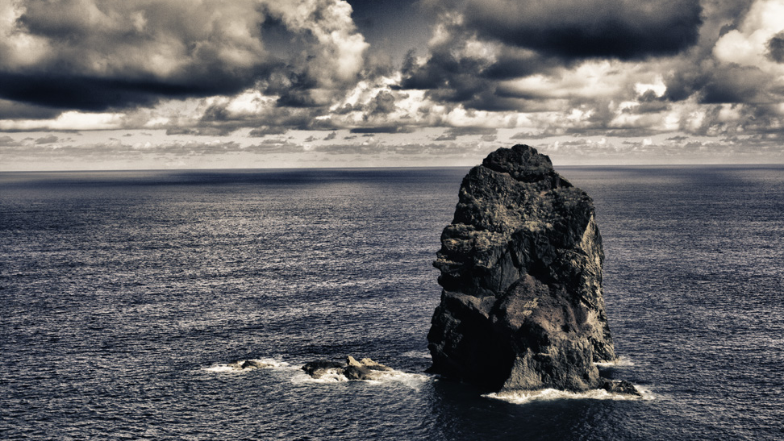

Slide 9
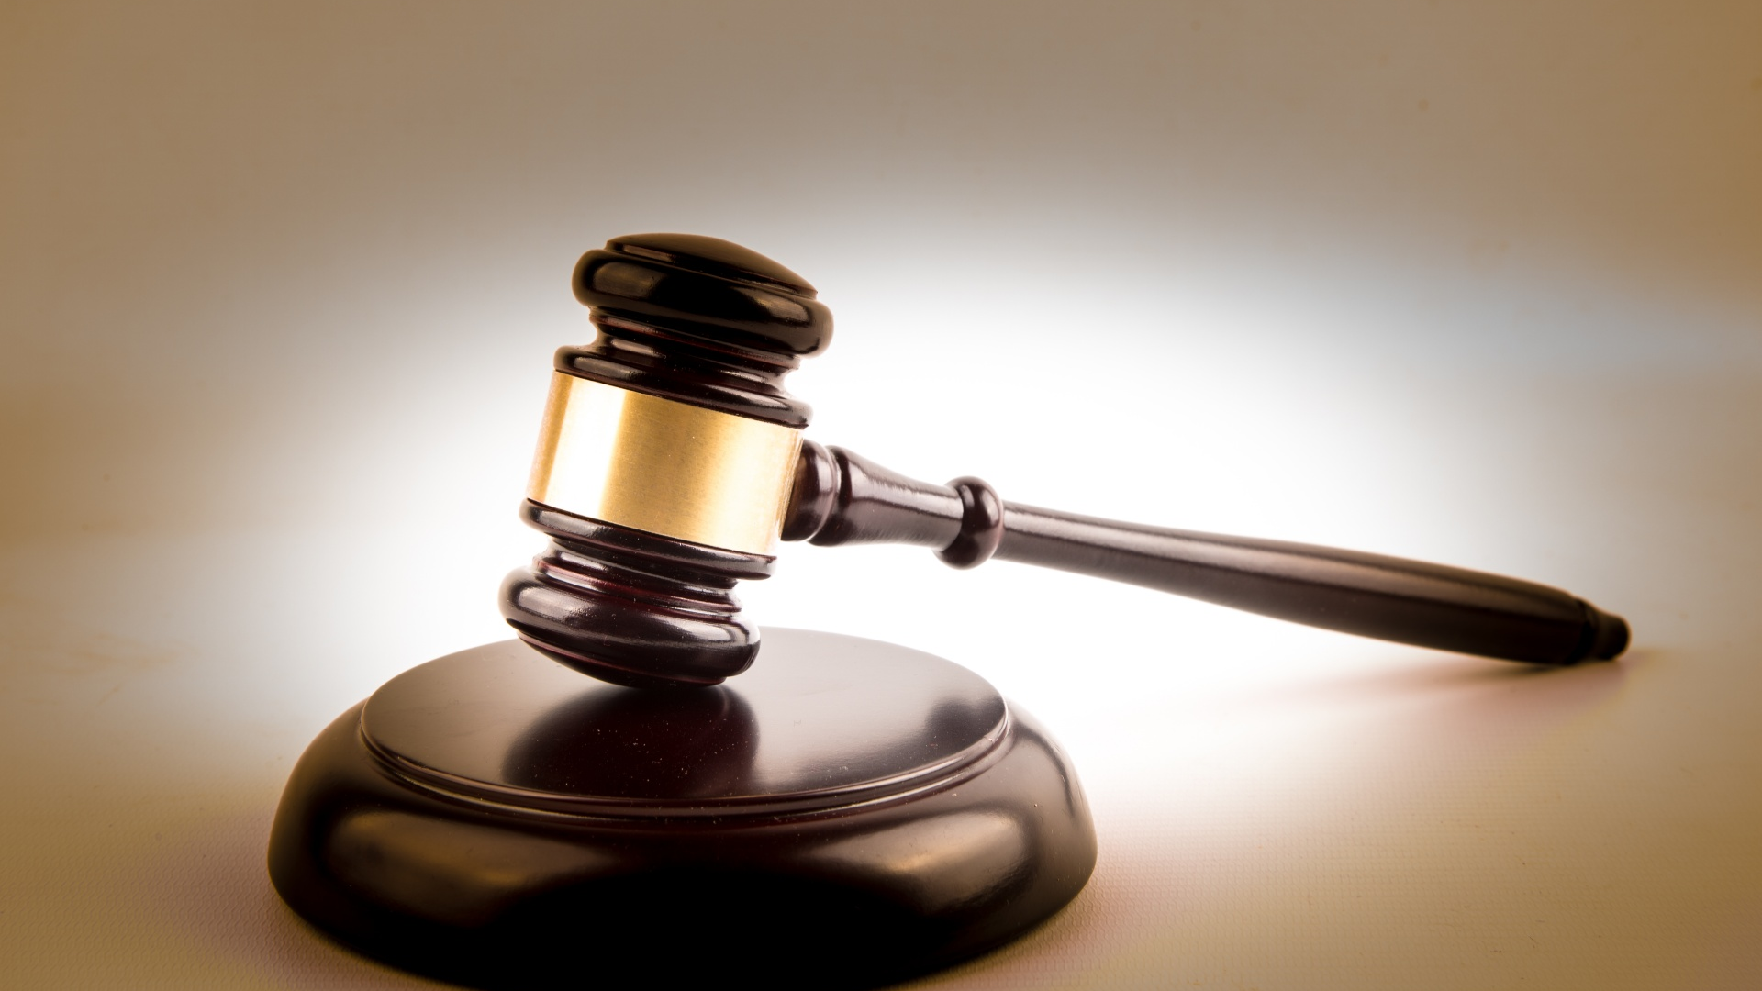

Slide 10
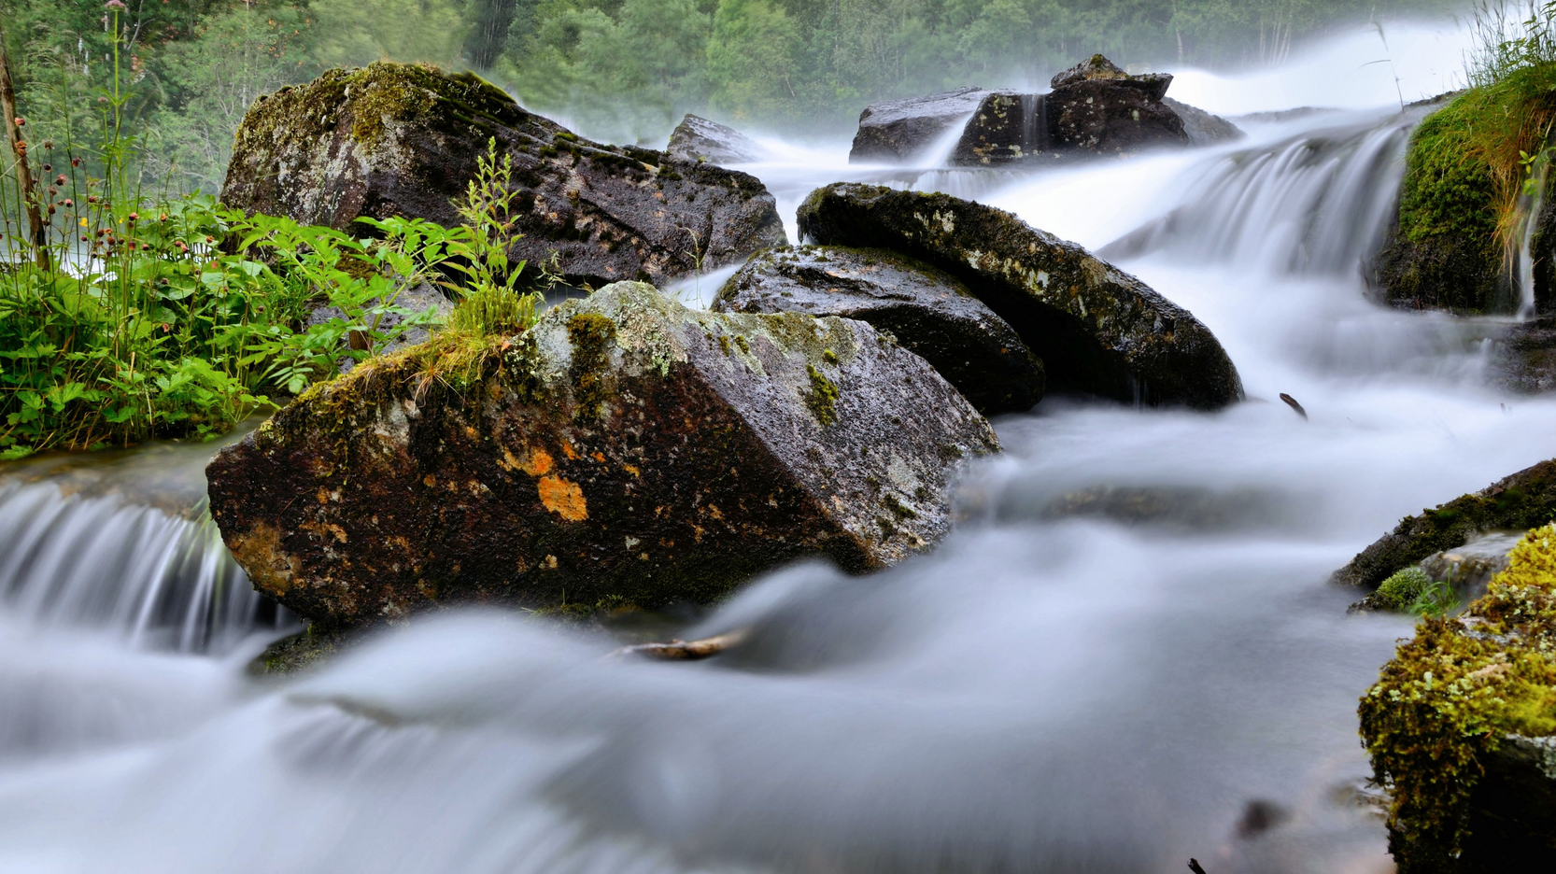

Slide 11
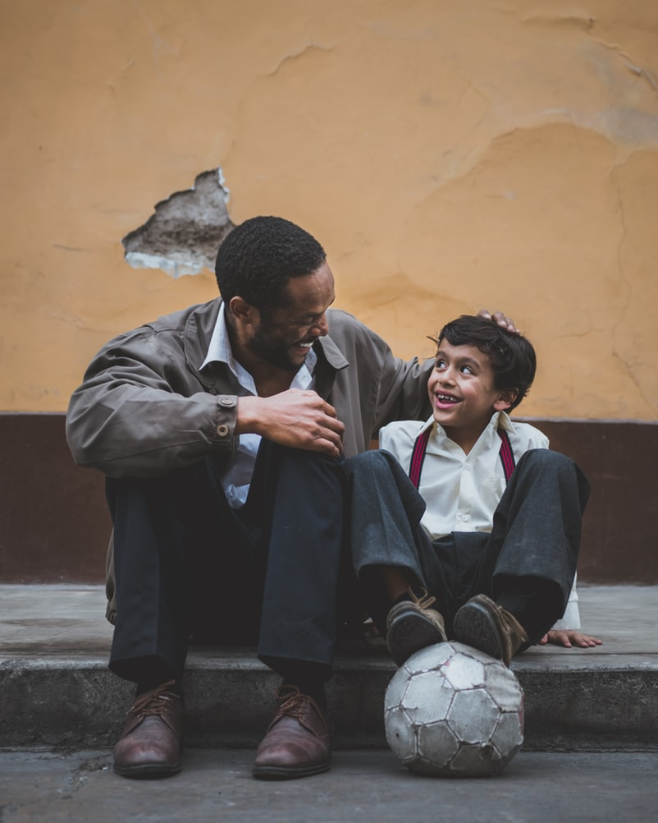

Slide 12
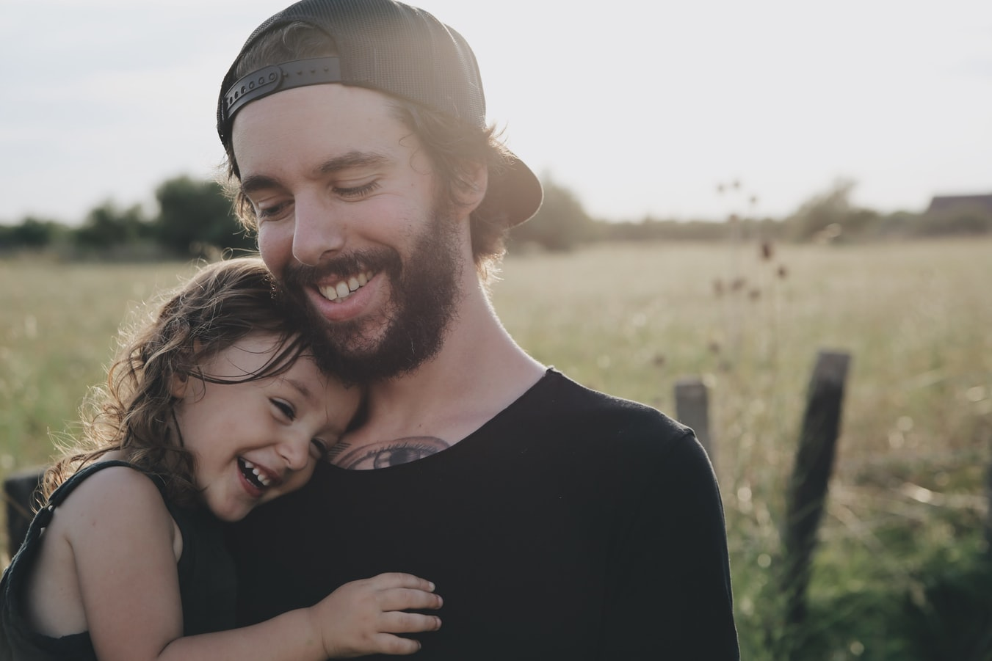

Slide 14
Matthäus 6, Verse 9-13
«Unser Vater im Himmel!
Dein Name werde geheiligt.
Dein Reich komme.
Dein Wille geschehe wie im Himmel so auf Erden.
Unser tägliches Brot gib uns heute.
Und vergib uns unsere Schuld,
wie auch wir vergeben unsern Schuldigern.
Und führe uns nicht in Versuchung,
sondern erlöse uns von dem Bösen.
Denn dein ist das Reich
und die Kraft
und die Herrlichkeit
in Ewigkeit. Amen.»

